Slide 1
ASP.NET CORE 1.0 - IZBORI
Dobriša Adamec, CITUS

Slide 4
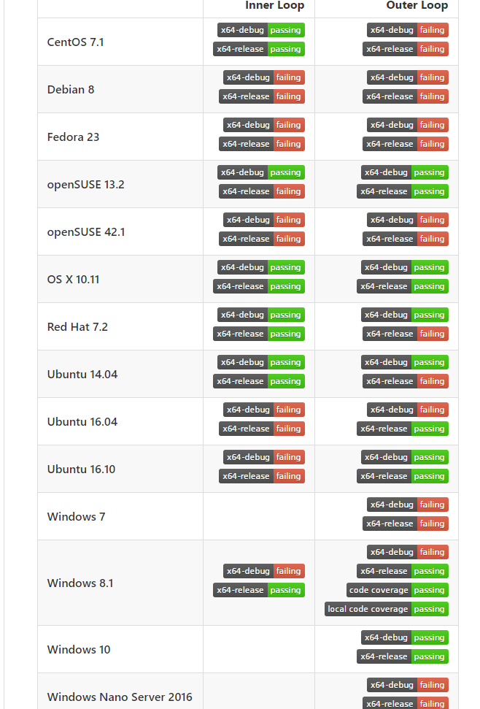
Gdje smo danas?
ASP.NET Core 1.0
1.0.1
.NET Core
1.0.1
NAKON puuunnooo beta/alpha/RC
konačno FINAL VERSION
PRODUCTION READY
GO GO GO

Slide 5

GO GO GO

Slide 6
Razlozi za Krenuti
Performanse
Cross-platform, cross-tools
Side by Side
Konkurencija => node.js
Developers
Cmd> [whatever] init
Cmd> [whatever] start
Cloud => Azure => drugačije potrebe i drugačiji scenariji nego Veliki Framework

Slide 7
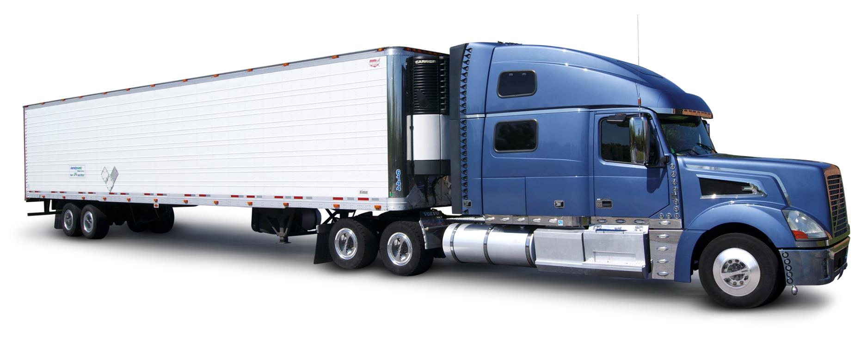
ASP.NET 4* - model za posebne namjene

Slide 8

Cloud doba / Doba mikroservisa

Slide 9

ASP.NET Core
Napisan iznova
Potpuno drugačiji koncept
od postojećeg
Isčupan sa Windows OS-a
Neovisan o alatima
Nosi samo što trebaš princip
Mali i brzi

Slide 10
Performanse
ASP.NET 4.6 < 50k req/sec
ASP.NET Core
.NET Framework
< 400k req/sec
ASP.NET Core
.NET Core
> 1.100k req/sec

Slide 11
Performanse
ASP.NET Core
.NET Core
> 1.100k req/sec
ASP.NET Core
.NET Framework
< 400k req/sec
ASP.NET 4.6 < 50k req/sec

Slide 12
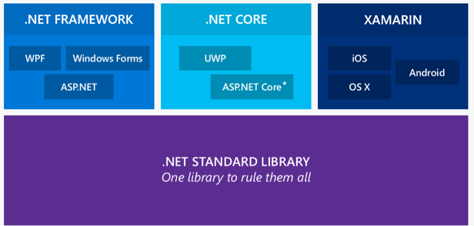
Hype ili Potreba Ali sve ima svoju cijenu!!!
Od nove cool ASP.NET verzije
Do nositelja promjena => .NET Core, . NET Standard Library
Dramatične promjene kroz razvojni tijek
BETA => RC => RTM
Usklađivanje sa ostalim .NET projektima
Dva tjedna prije RTM izdanja
A POSTOJEĆE APLIKACIJE!!!
„Legacy code”

Slide 13
A još uvijek BEZ:
Visual Basic
F# (ooppps ima ga već)
Signal R
WCF

Slide 14
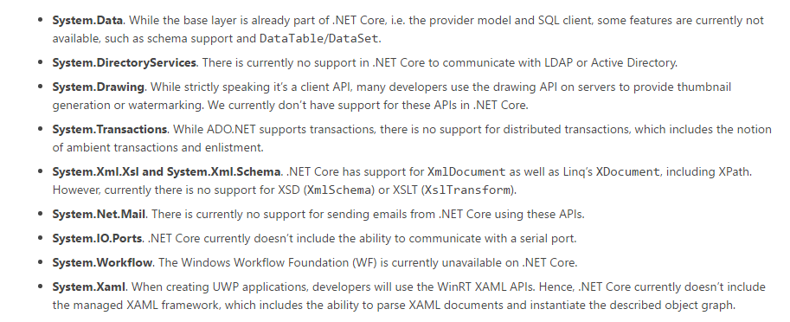
Promjene, promjene, promjene
Sve portano može nositi i promjene
Configuration
Reflection
Red za „port” je još uvijek poveći

Slide 15
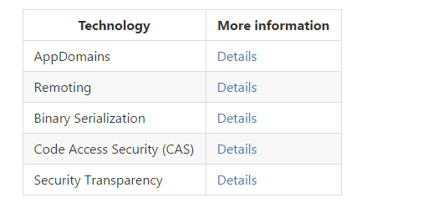
„Unsupported”

Slide 16
Core i DB
EF 6
Vezan za „veliki” .NET Framework
EF 7 => EF Core
Verzija 1.0
Aaalliiiiiii
Napisano iznova
Učiti, učiti, učiti
Samo jedan primjer
Views mapping – još u backlogu!!!
System.SqlClient
Je tu
Nema DataSet/Views

Slide 17
IZBORI
NOVI PROJEKT
ASP.NET Core
.NET Core
write/rewrite
NOVI sa STARIM
ASP.NET Core
.NET Framework
reuse
MIGRACIJA ASP.NET => ASP.NET Core
.NET Framework => .NET Core
migration

Slide 18
IZBORI - ASP.NET Core – NOVI PROJEKT
ASP.NET Core / .NET Core
CROSS PLATFORM
Performanse
Mikroservisi
Web API
Provjeriti da li je trenutno podržano sve što nam treba!!!
Web Forms – zaboraviti na Core
Sve pobrojano čega nema
- npr. WCF, VB, Signal R...
Provjeriti third-party komponente
- npr. Kendo, ELMAH, Log4NET...

Slide 19
IZBORI - ASP.NET Core – NOVI sa STARIM
ASP.NET Core / .NET Framework
ASP.NET Core MVC projekt
Vezan na .NET Framework
Legacy libraries bez promjena
Entity Framework 6 sloj koji ne možemo migrirati
Third-party komponente koje ne možemo mijenjati
Veliki code base ovisan o nedostajajućim dijelovima
„Unsupported” ne možemo prepisati
NIJE CROSS PLATFORM
Da li imamo benefit ikakav?
Performanse = jedini benefit? Provjeriti!!!

Slide 20
NOVO sa STARIM

Slide 21
IZBORI - ASP.NET => ASP.NET Core migracija
ASP.NET Core / .NET Core
ASP.NET MVC Core
Motivacija treba biti visoka
Cross-platform/performanse
ASP.NET MVC projekt
- project, config, static files
Class Libraries
- switch to Core Libraries/NuGet
Što veći projekt
veća šansa za probleme
Nema automatike
Na kraju dana:
novi projekt za svaki stari i kopiranje koda

Slide 22
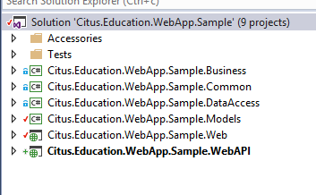
Migracija – koraci općenito
Podići verziju na 4.6.2
Smanjiti moguće razlike
I web i sve libraries
.NET Portability Analyzer
https://visualstudiogallery.msdn.microsoft.com/1177943e-cfb7-4822-a8a6-e56c7905292b
CMD, VS Exstension
File New Project
Kopiranje postojećeg korisnog koda
Prilagodba
Nadoknaditi ono čega nema

Slide 23
Migracija – ASP.NET MVC => ASP.NET Core MVC
File –> New Project -> ASP.NET Core Web
Views kopiranje
Controller kopiranje
Prerada
using System.Web.Mvc; => using Microsoft.AspNetCore.Mvc;
using System.Web; => nestaje
Zakomentirati ono što još nemam (referencirani libraries...)
ActionResult => IActionResult
Static content => preseliti u wwwroot – popraviti putanje (css/js...)

Slide 24
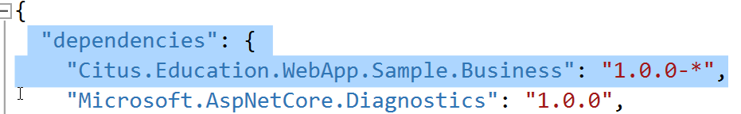
Migracija – Class Libraries - foreach ;-)
File –> New Project -> Class Library (.NET Core)
Kopiranje koda
Prepravci/Ispravci ako treba
Referenca u web projekt kroz project.json
A može i Add Reference što će napravit isto – zapis u project.json datoteci

Slide 25
MIGRACIJA

Slide 26
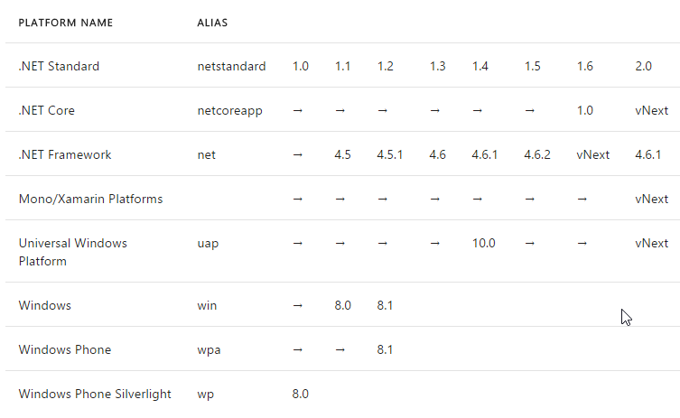
+/-
Nova „igračka” će privući nove projekte/korisnike/developere
Stari imaju „igračku” ali moraju trošiti vrijeme na prilagodbu
Sve prednosti koje nosi
Nosi uz teret prilagodbe
.NET Standard Library – još je „u povojima”
Prokletstvo današnjice
Čim je nešto najavljeno
kao da je već gotovo i spremno

Slide 27
Procjena
Doooobroooo razmisliti
.NET Core je ovdje
Ali sadrži subset .NET Frameworka
Radi se, radi se, radi se... work in progress
Provjeriti subset
Kontaktirati third party libraries proizvođače
.NET Portability Analyzer
Bolnost migracije

Slide 28
Iskustvo
Osobni primjeri koji rade i rade odlično
Novi: Web API
ispred baze sa storanim procedurama
+ security token mehanizam trebalo doraditi
Novo+Staro
EF 6 – bez prepisivanja, vezan na .NET Framework
ASP.NET Core MVC + .NET Framework
A sve biblioteke u Solutionu ostale kakve jesu
Migracija
Jednostavan ASP.NET MVC site sa Code-First EF slojem

Slide 29
Izbor
Ako subset koji je spreman odgovara potrebama projekta
GO GO GO!!!
Ako postoji previše toga za zamijeniti / pisati iznova
don’t go and just wait
version 1.1 ili 2.0
(sjetite se .NET Framework verzije 1.0 ;-) )

Slide 30
https://blogs.msdn.microsoft.com/dotnet/2016/02/10/porting-to-net-core/
https://blogs.msdn.microsoft.com/dotnet/2016/05/27/making-it-easier-to-port-to-net-core/

